Slide 1




아차맵(위험요소 지도)
안내자료
관리 및 이용 매뉴얼
한국산업인력공단 경북지사 자격시험부

Slide 2




1
미리보기
2
파이프라인 요약
3
계정 · 접속 정보
목차
4
웹 관리 매뉴얼
5
아차맵 관리 매뉴얼
6
Q&A

Slide 3

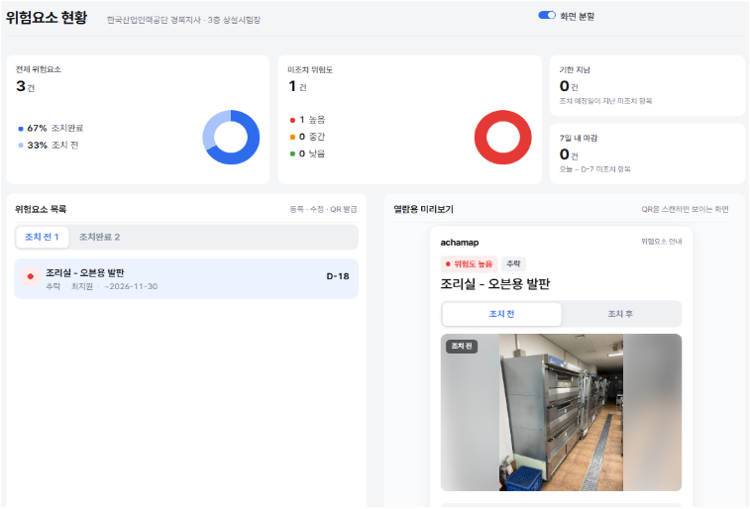
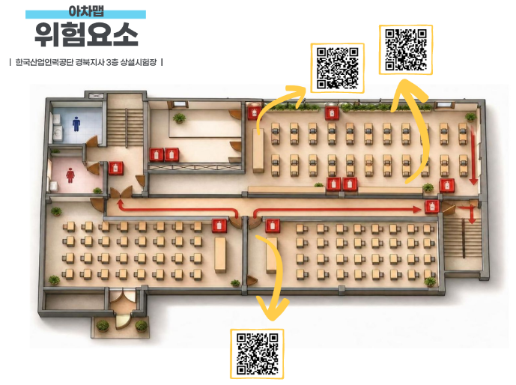
미리보기
시험장의 현장 위험요소를 등록하고 관리하는 웹사이트입니다.
도면에 QR을 부착하여 누구나 휴대폰으로 스캔해 위험요소 정보를 볼 수 있습니다.
UI
결과물

Slide 4











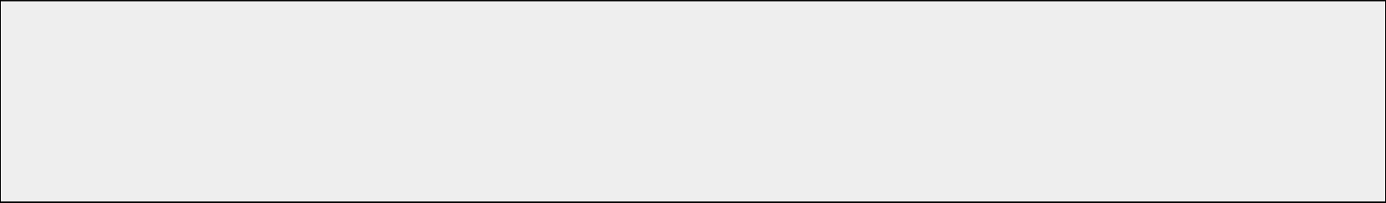
파이프라인 요약
STEP 01
STEP 02
STEP 03
STEP 04
STEP 05
위험요소 등록
데이터 저장
QR생성
QR게시
스캔
웹에서 사진, 위험유형 및 정도, 조치예정일 등 정보 입력
Supabase 연계 데이터 축적
각 위험요소별
QR 생성
시험장 도면에
QR 게시
열람자가 QR 스캔하여 위험요소 확인
  웹 실행 : Streamlit Cloud
  코드 : GitHub 저장소
  위험요소 데이터 : Supabase

Slide 5
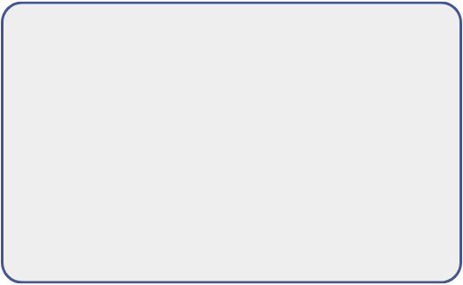
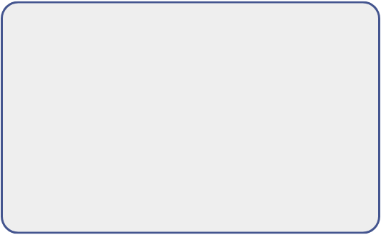
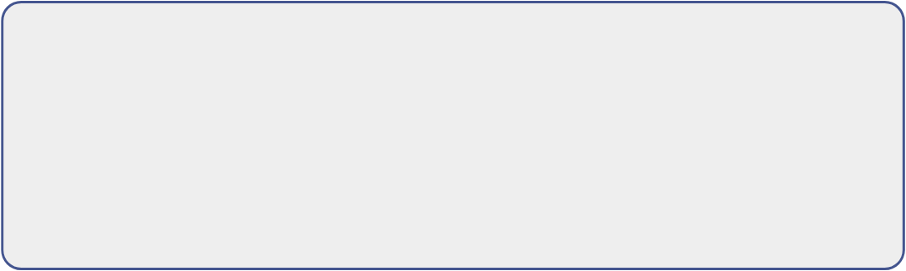
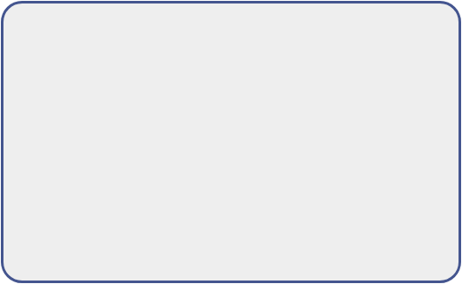
계정 · 접속 정보
경북지사 관리자 계정
(Google)
GitHub
Streamlit
웹 URL
Supabase

Slide 6










웹 관리 매뉴얼
유지·보수 과정은 대부분 GitHub를 통해 이루어집니다. 고친 내용은 몇분 내로 Streamlit에 반영됩니다.
GitHub 주요 파일
  app.py : 메인 코드
  db.py : Supabase 연결 코드
  utils.py : QR생성 및 사진 처리, 위험 유형 목록 코드
  reauirements.txt 등 : 설치 목록(수정할 필요x)
위험 유형·현장 추가
  위험 유형 : GitHub : utils.py > 연필 아이콘 > Categories 수정 > Commit changes
  현장 추가 : app.py > 연필 아이콘 > Sites에 한 줄 추가 > commit changes
* 현장id는 초기 저장 후 변경하지 마세요
관리자
데이터 및 사진 관리
  데이터 : Supabase : Dashboard > 해당 프로젝트 > Table Editor > hazards
  사진 : Storage > photos
  일시정지 시 : 해당 프로젝트 > Restore project
* 웹 UI에서 충분히 관리할 수 있으니 대규모 수정 이 아닐 경우 웹을 활용해주세요
연결 키·주소 변경
  Supabase : Project Settings > API > Project URL·API Key 복사
  Streamlit : 해당 웹 Settings > Secrets
  - SUPABASE_URL = "복사한 주소"
  - SUPABASE_KEY = "복사한 키"
  - PUBLIC_BASE_URL = "웹 주소"
* 웹 주소가 바뀌면 PUBLIC_BASE_URL 수정 후 QR 전부 재출력해야하니 주소를 변경하지 마세요

Slide 7

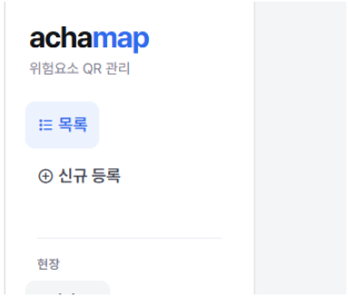
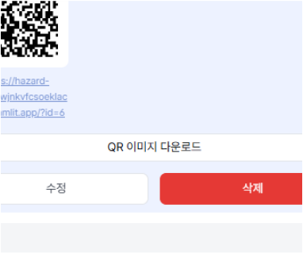
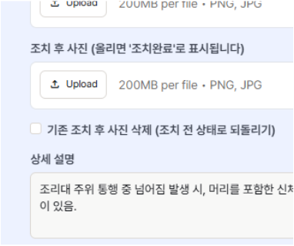
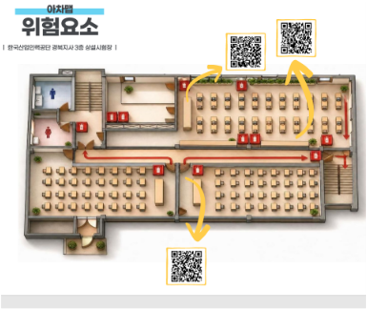
아차맵 관리 매뉴얼
신규 위험요소 등록
외부망에서 URL접속 후 위험요소 정보를 입력합니다.
웹 일일 첫 접속자인 경우, 프로그램 로딩 시간이 걸릴 수 있습니다. 팝업창에서 yes를 클릭한 뒤, 조금만 기다려 주세요.
수정·삭제·QR
위험요소를 수정,삭제하거나 QR을 생성하여 이미지를 다운받습니다.
수정사항은 QR에 반영되니 재생성하지 않아도 됩니다.
조치완료
조치 후 사진을 등록하면 조치완료 상태로 변경됩니다.
조치 전, 조치완료 목록이 구분되어 있습니다.
아차맵에 QR 부착
다운받은 QR을 아차맵에 부착합니다.
조치완료 된 위험요소의 QR은 제거합니다.

Slide 8
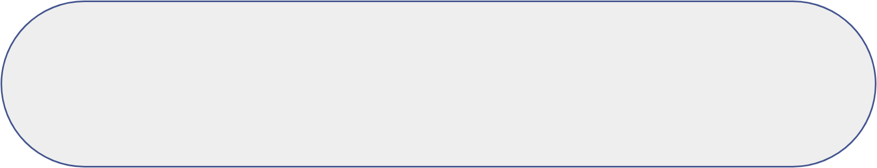


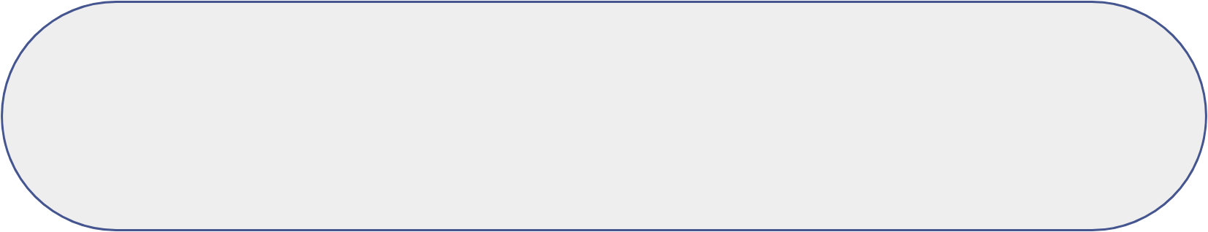


Q&A
삭제한 위험요소
위험요소를 삭제하면 해당 QR은 더 이상 열리지 않습니다. 아차맵에서도 제거해주시기 바랍니다.
목록이 비어있거나 오류 발생
Supabase가 일시정지된 경우입니다. Supabase에 접속하여 Paused 표시가 확인되면 Restore project를 클릭합니다. 몇 분 기다리고 재접속하면 정상적으로 이용할 수 있습니다.

